Slide 1


PROGRAMA DE PÓS GRADUAÇÃO EM CIÊNCIAS FLORESTAIS
Doutorando: Thiago Blunck Rezende Moreira
Topografia
thiago.b.moreira@edu.ufes.br
Topografia básica para iniciantes
Obs: Material elaborado a partir das notas de aula do Ifes – Nova Venécia
Professor: Thiago Blunck R. Moreira

Slide 2

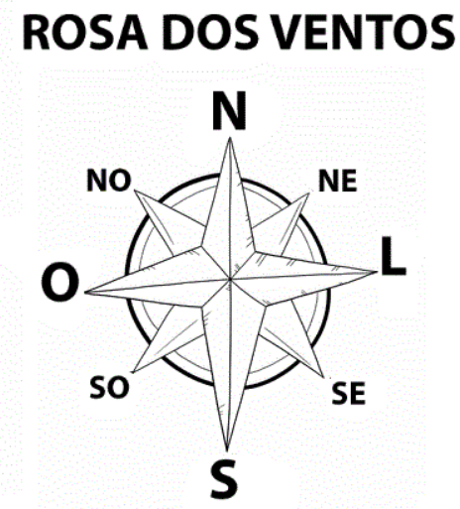
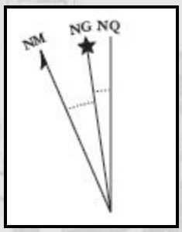
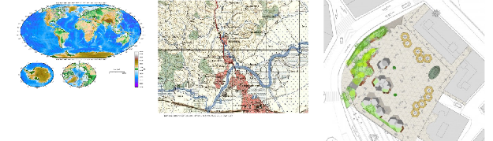
Topografia
Mas o que é?
O termo Topografia, de origem do idioma grego, topos: lugar, região e graphein: descrever, significa “descrição de um lugar”. É a ciência que estuda todos os acidentes geográficos, definindo a situação e a localização deles
numa área qualquer. Tem a importância de determinar analiticamente as medidas de área e perímetro, localização, orientação, variações no relevo e ainda representá-las graficamente em cartas, ou plantas topográficas.

Slide 3
Breve Histórico
Segundo Santiago (1982), a história da Topografia é muito antiga, surge na época em que o homem começou a sentir a necessidade de conhecer e representar o “seu mundo” através de um desenho em tamanho reduzido e proporcional ao tamanho normal, consequentemente surge também o conceito de escala.
Os babilônicos, os egípcios, os gregos, os chineses, os árabes e os romanos foram os povos que nos legaram instrumentos e processos que, embora rudimentares, serviram para descrever, delimitar e avaliar propriedades tanto urbanas como rurais, com finalidades cadastrais.

Slide 4
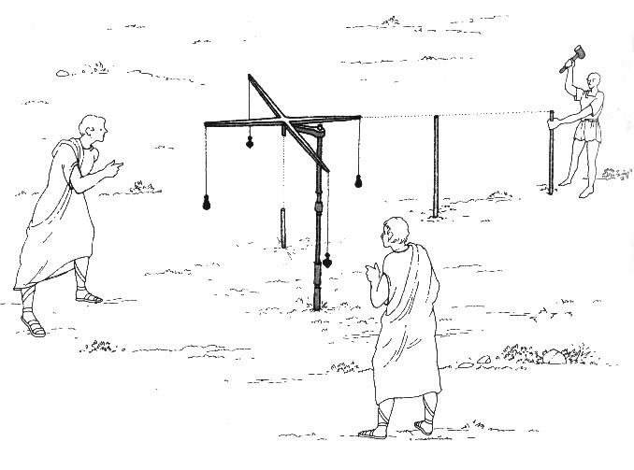
GROMA EGÍPCIA
Ficou curioso?
Acesse o link para saber mais. Leitura complementar.
https://igeo.ufrgs.br/museudetopografia/index.php/historico-da-topografia

Slide 5
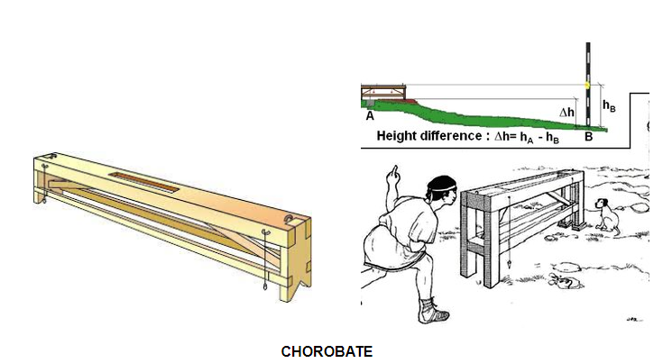
Ficou curioso?
Acesse o link para saber mais sobre os instrumentos e os primeiros mapas. Leitura complementar.
https://igeo.ufrgs.br/museudetopografia/index.php/historico-da-topografia

Slide 6
Como qualquer ciência a Topografia também tem suas divisões. Segundo Espartel (1982):
Topometria: trata da medição de distâncias e ângulos de modo que permita reproduzir as feições do terreno o mais fielmente possível. Planimetria e altimetria.
Topologia: trata da interpretação dos dados colhidos através da topometria, visando facilitar a execução do levantamento e do desenho topográfico.
Taqueometria: trabalha no levantamento de pontos de um terreno, in loco, de forma a se obter rapidamente plantas com curvas de nível, que permitem representar no plano horizontal as diferenças de nível.
Fotogrametria: permite conhecer o relevo de uma região através de fotografias.

Slide 7
Importância da Topografia
É a base de qualquer projeto e de qualquer obra realizada por engenheiros ou arquitetos;
Exemplos: obras viárias, núcleos habitacionais, edifícios, aeroportos, hidrografia, usinas hidrelétricas, telecomunicações, sistemas de água e esgoto, paisagismo, irrigação, drenagem, minas, etc.
➢ | Projetos se desenvolvem em função do terreno sobre o qual se assentam;
➢ | Fornece os métodos e os instrumentos que permitem o conhecimento terreno e sua correta implantação. | do
➢ | Mapear, delimitar áreas, terrenos, locar obras.
Os avanços da topografia automatizada, revolucionaram a maneira de se obter, processar e armazenar informações sobre o terreno.
A grande vantagem da automação para a área da topografia é a maior facilidade e o aumento da precisão com que os engenheiros das várias áreas puderam contar na execução das mensurações.

Slide 8
Instrumentos utilizados na Topografia
1 – Teodolitos;
2 – Estações Totais;
3 – Níveis;
4 – GNSS;
5 – Laser Scaner;
6 – Ecobatímetro;
7 – Drones.

Slide 9
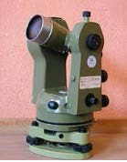
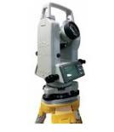
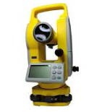
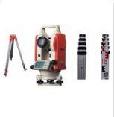
Teodolitos
Fonte: Google

Slide 10
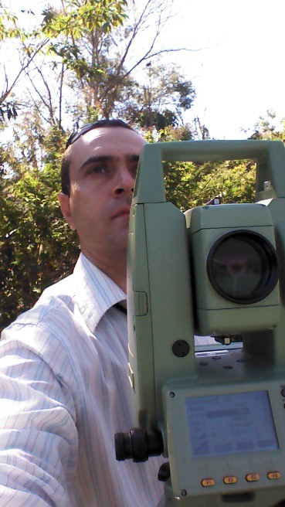
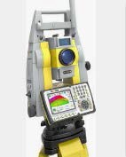
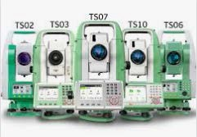
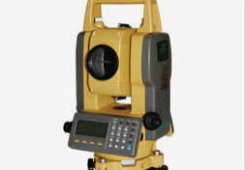
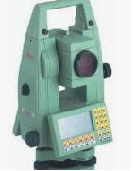
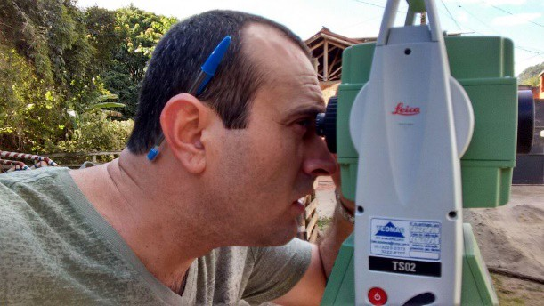
Estações Totais
Fonte: Google e acervo pessoal

Slide 11
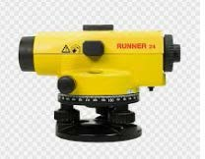
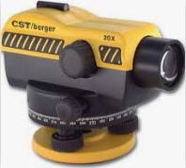
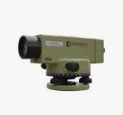
Níveis
Fonte: Google

Slide 12
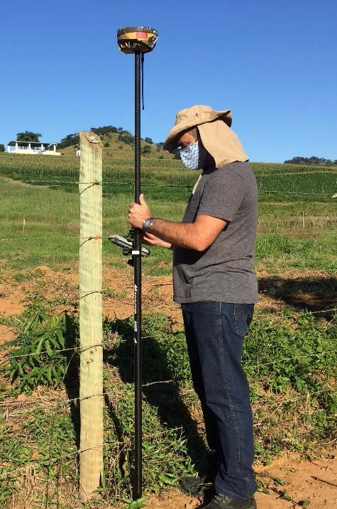

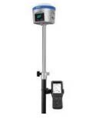
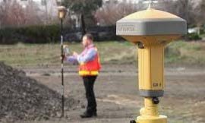

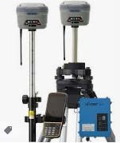
GNSS
Fonte: Google e acervo pessoal

Slide 13
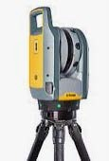
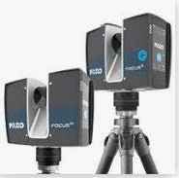
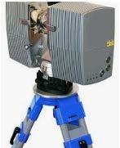
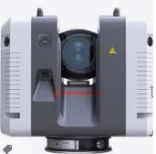
Laser Scaner
Fonte: Google

Slide 14
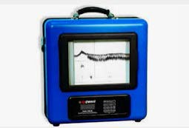
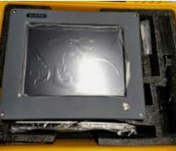

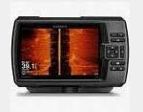
Ecobatímetro
Fonte: Google

Slide 15
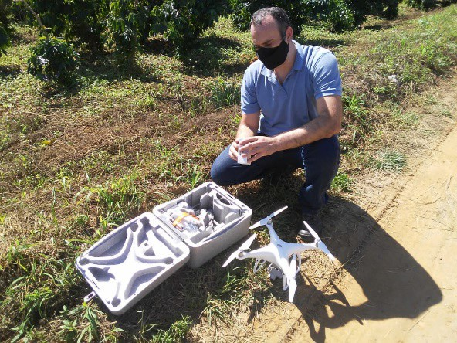


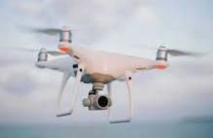

Drones
Fonte: Google e acervo pessoal

Slide 16



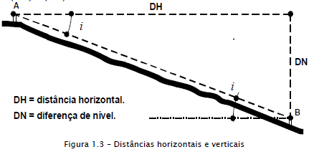
1. AS GRANDEZAS MEDIDAS
Lineares
Sen i = co/h
Sen i = DN/AB
DN = AB * sen i
Cos i = ca/h
Cos i = DH/AB
DN = AB * sen i

Slide 17

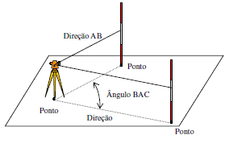





1. AS GRANDEZAS MEDIDAS
Angulares
  As grandezas angulares
são:
ângulos azimutais ou horizontais;
Zerar o aparelho
Ponto A
Ângulo ABC
Leitura angular
Ponto B
Ponto C

Slide 18


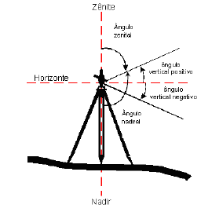
1. AS GRANDEZAS MEDIDAS
Angulares
  As grandezas angulares
são:
Zenite
Ângulo zenital
ângulos azimutais ou
horizontais;
Ângulo vertical positivo
ângulos zenitais ou verticais.
Horizonte
Ângulo vertical negativo
Ângulo nadiral
Nadir

Slide 19
UNIDADES DE MEDIDA
CÁLCULOS COM ÂNGULOS
  Ângulos (GMS) → Frações decimais
  a) 32º28’59’’ = 32,48305556º
  1’=60’’ então (28’x60’’ + 59)/3600= 0,48305556
  b) 17º34’18,3’’ = 34’*60” = 2040”+18,3” =2058,3”/3600 = 0,57175° o ângulo em decimal será: 17+0,57175 = 17,057175°
  c) 125º59’57’’ = 59’*60” = 3540”+57” = 3597”/3600 = 0,9991666667°. 125+0,9991666667 = 125,9991666667
1° = 60´
1’ = 60 “ 60 x 60 = 3600 “
1680” + 59” = 1739” / 3600. 32°+0,48305556 °

Slide 20
UNIDADES DE MEDIDA
  Frações decimais → Ângulos (GMS)
  a) 32,48305556º = 32º28’59’’
  0,4830556 x 60’ = 28,9833336
  0,9833336 x 60’’ = 59
  b) 48,75587890º = 48°45’21,16404”
  0,75587890° x 60’ = 45,352734
  0,352734 x 60” = 21,16404”
  c) 35,21478469º = 35°12’53,224884”
  0,21478469x60’ = 12,8870814’
  0,8870814x60” = 53,224884

Slide 21
1°=60’
1’ =60”
UNIDADES DE MEDIDA
  Soma e subtração de ângulos
  a) 30º20’ + 20º52’ = 124°37’40” 123°96’100”
  84°48’50” 84°48’050”
  b) 28º41’ + 39º39’ = 39° 48’ 50”
  c) 42º30’ – 20º40’ =
  d) 25º12’45’’ + 74º51’27’’ =
  e) 34º48’59’’ + 98º58’04’’ =
  f) 124º37’40’’ – 84º48’50’’ =

Slide 22
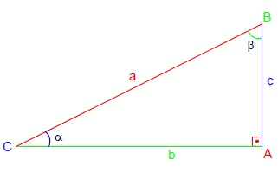
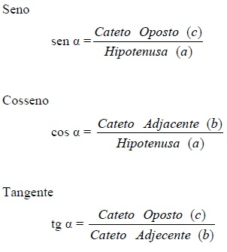
TRIGONOMETRIA PLANA
RELAÇÕES TRIGONOMÉTRICAS TRIÂNGULO RETÂNGULO
  Soma ângulos internos igual 180º;

Slide 23
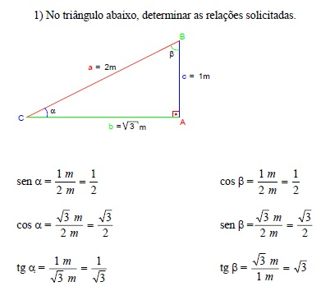
TRIGONOMETRIA PLANA
Exercícios resolvidos:

Slide 24
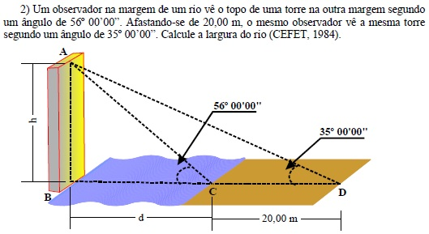
h
tg 56 =
d
Sen = Co/h
Cos = Ca/h
Tg = Co/Ca
Tg 56° = co/ca .: Tg 56° = h/d (1)
Tg 35° = co/ca .: Tg 35° = h/(d+20) (2)
Hora de praticar.....
Em casa!
Da equação 1: h = tg 56 * d
Da equação 2 : h = tg 35 * (d +20)
h = h logo, tg 56 * d = tg 35 * (d+20) .: 1,48d = 0,7d +0,7*20
1,48d - 0,7d = 14 .: 0,78d = 14
d = 14/0,78 .: d = 17,95 m =~ 18 m.

Slide 25
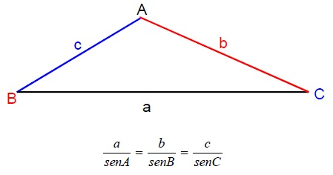
TRIGONOMETRIA PLANA
TRIÂNGULO QUALQUER
  Lei dos Senos
  Lei dos Cossenos
    a² = b² + c² – 2.b.c.cos A

Slide 26
C
110˚
a = ?
b = 40
40˚
30˚
B
c = ?
A
A
Hora de praticar.....
Em casa!
110˚
b = 36
c = 27
B
a = ?
C

Slide 27
Teoria dos Erros

Slide 28
TEORIA DOS ERROS:
As observações topográficas se reduzem na medida de uma distância, de um ângulo ou de uma diferença de nível as quais podem ser afetadas de erros ocasionados pelos aparelhos, pelas condições exteriores e pelo observador.
Os erros podem ser classificados em duas grandes categorias:
  Sistemáticos;
  Acidentais

Slide 29
TEORIA DOS ERROS:
Erros Sistemáticos:
São os erros que aparecem numa medida com absoluta constância ou variando segundo uma lei determinada. Este erro poderá ser eliminado quando sua causa for definida. Os erros sistemáticos apresentam sempre o
mesmo sinal, que poderá ser positivo ou negativo, considerando-se a mesma grandeza medida, mesmo equipamento e mesmo operador.
Os erros constantes ou sistemáticos:
Devidos à temperatura;
Curvatura da corrente ou trena;
Força de puxar;
Erros de graduação ou retificação errada.

Slide 30
TEORIA DOS ERROS:
Erros Acidentais:
São os erros devidos às ações simultâneas e independentes de causas diversas e desconhecidas. Poderão apresentar ora valor positivo, ora valor negativo para a mesma situação. A ciência se conforma com estes erros e institui métodos para escolher o valor mais representativo da série de grandeza medida.
Os erros acidentais:
Imperfeição da vista ou de outros defeitos que tornam impossíveis;
Leituras exatas;
Variação no instrumento;
Pequenas mudanças de temperatura durante a mesma operação.

Slide 31
TEORIA DOS ERROS:
  Enganos Pessoais:
Os enganos tem origem na mente do observador, por exemplo:
Erro de leitura na mira ou no vernier;
Erro de contagem do número de trenadas;
Visadas num ponto errado;
Uso de parafusos errados.

Slide 32
TEORIA DOS ERROS:
Cuidados que devem ser tomados:
Na realização de um trabalho, a escolha de métodos e instrumentos depende:
  Do grau de precisão de cada instrumento;
  Do método empregado e do conhecimento dos limites permissíveis
  Dos erros encontrados.

Slide 33
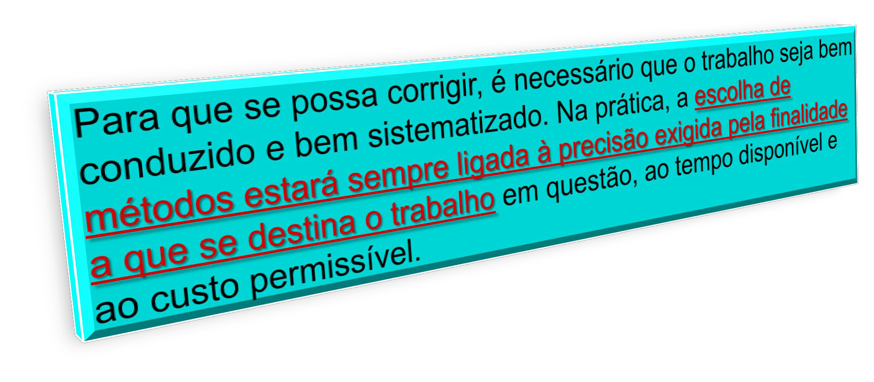

Slide 34
Rumos e
Azimutes
Noções básicas

Slide 35
RUMOS
Definição: anotem....

Slide 36
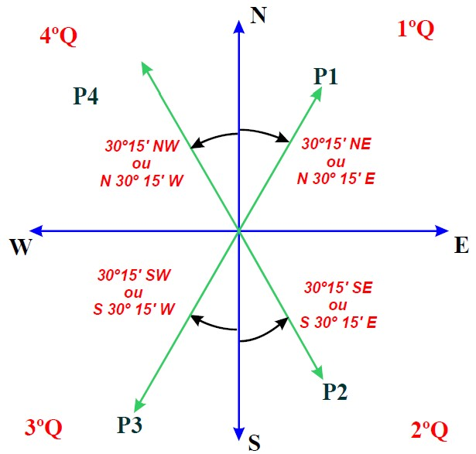
RUMOS

Slide 37
AZIMUTES
Definição: anotem....

Slide 38
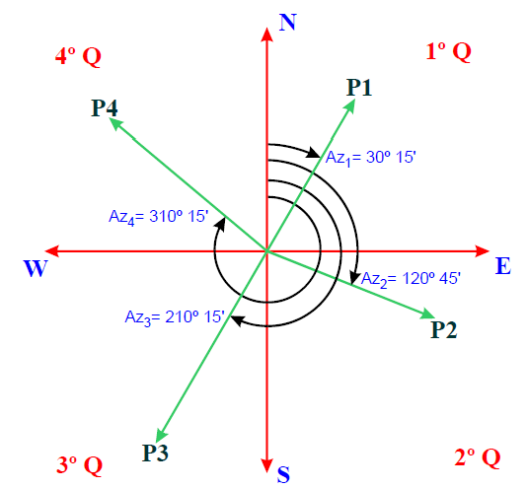
AZIMUTES

Slide 39
CONSIDERAÇÕES
1º Q: RUMO = AZIMUTE
2º Q: RUMO = 180° - AZIMUTE ou
AZIMUTE = 180° - RUMO
3º Q: RUMO = AZIMUTE - 180° ou
AZIMUTE = 180° + RUMO
4º Q: RUMO = 360° - AZIMUTE ou
AZIMUTE = 360° - RUMO

Slide 40
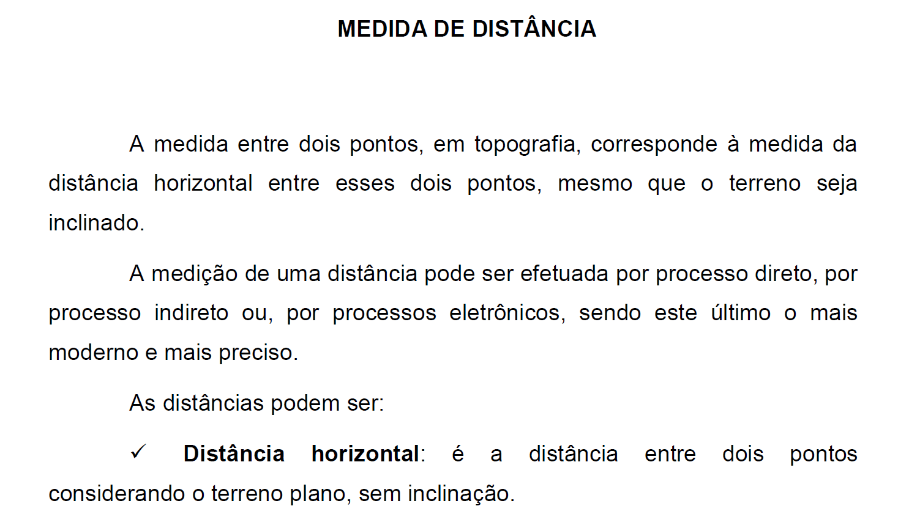

Slide 41
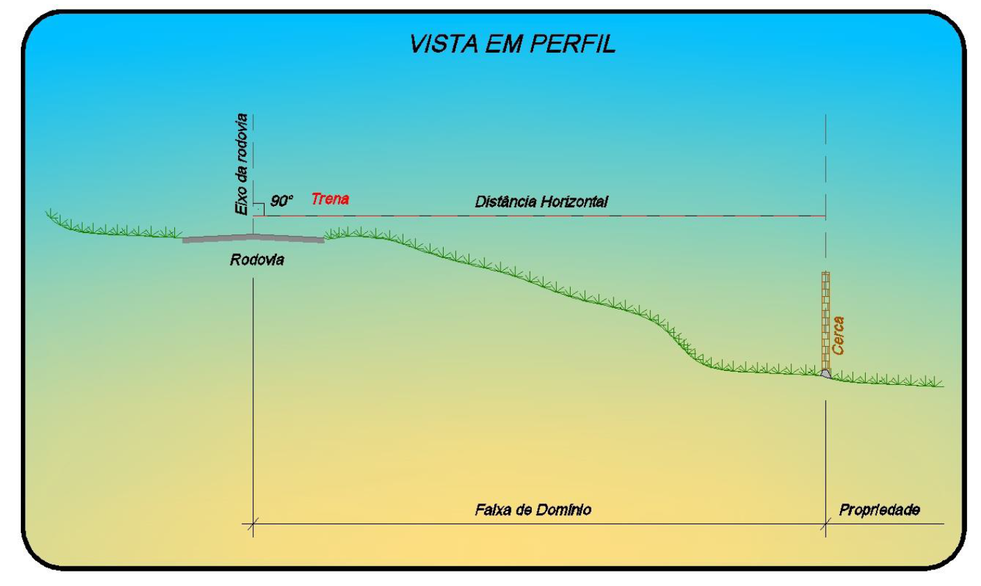

Slide 42
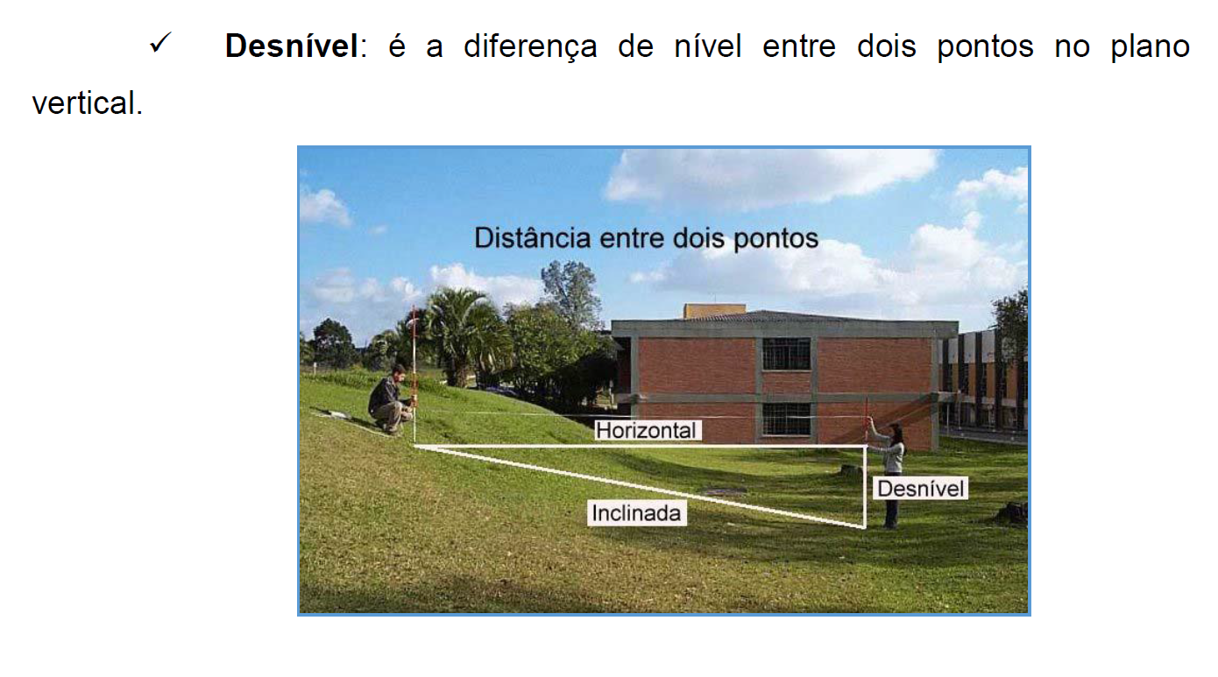
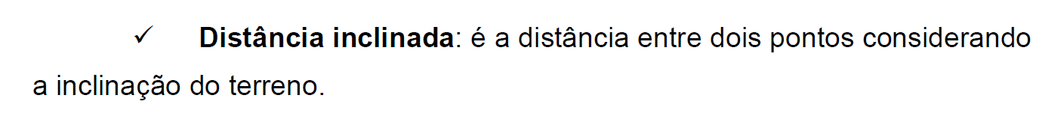

Slide 43
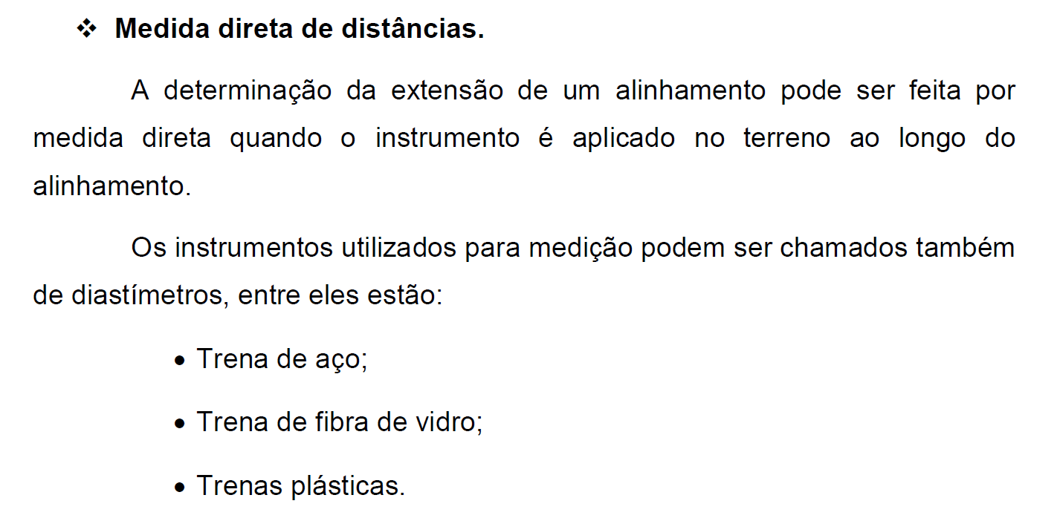

Slide 44
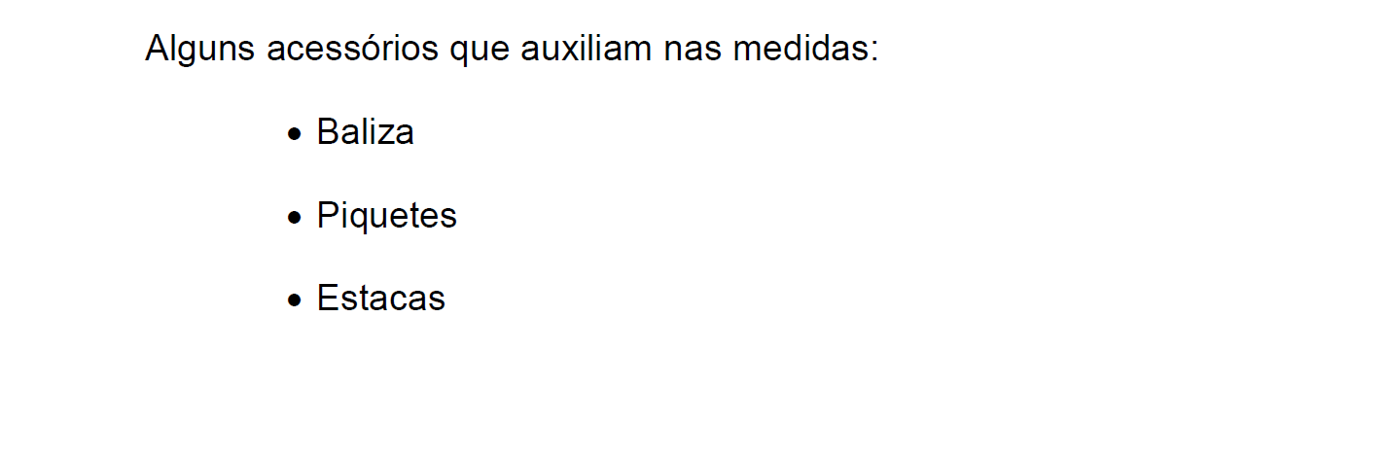

Slide 45
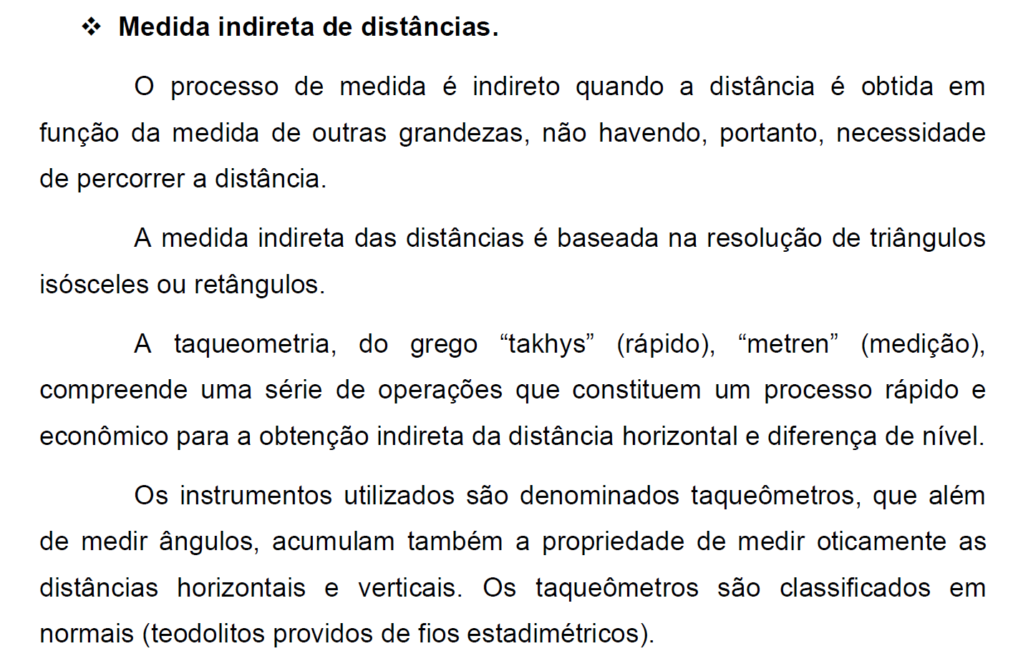

Slide 46
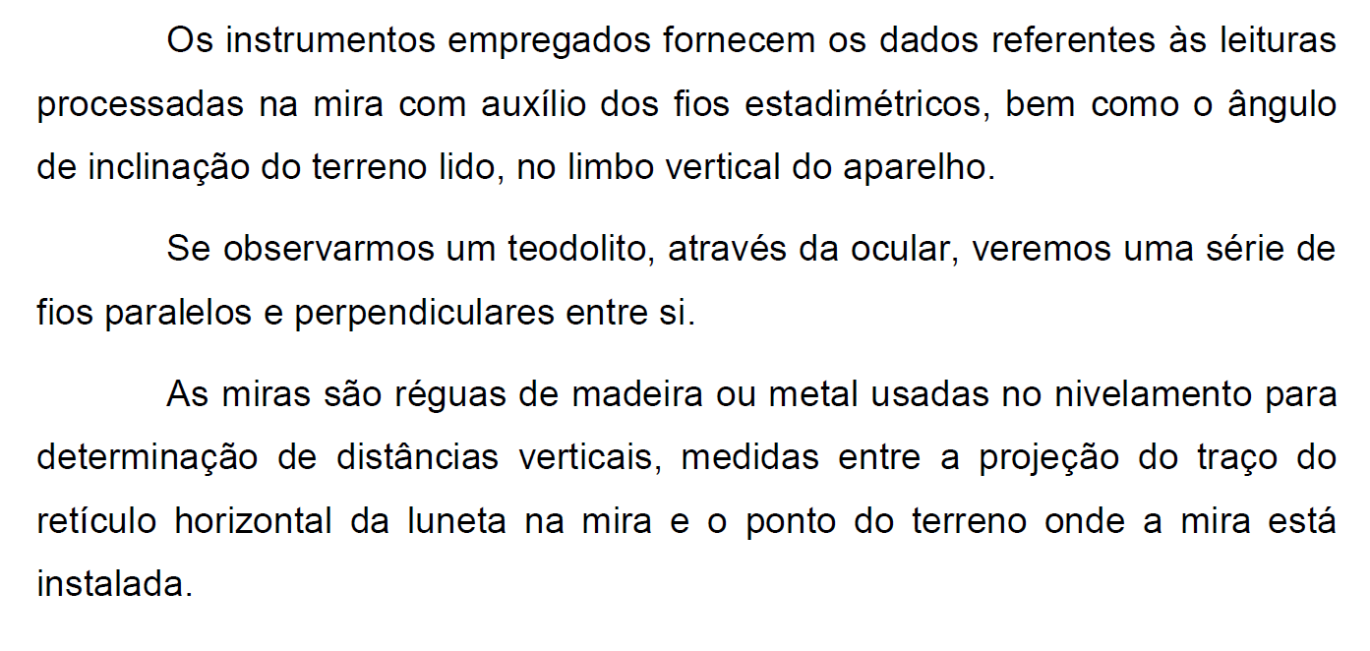

Slide 47


Slide 48


Slide 49


Slide 50



Ai = Altura do Instrumento
Visadas descendentes entram com sinal negativo na equação do SENO

Slide 51


Slide 52


Slide 53
Métodos de Levantamentos Topográficos
Poligonação

Slide 54

Conceitos:
Levantamento Topográfico: é o conjunto de operações destinadas a extrair do terreno os elementos indispensáveis à elaboração de uma representação (papel ou digital) de uma determinada área da superfície terrestre.
No levantamento topográfico, a curvatura da Terra é negligenciada, por esse motivo, aplicado em pequenas áreas.
Alinhamento: é a interseção de um plano vertical que passa por dois pontos considerados, com a superfície da Terra.
Bússolas: são instrumentos que possibilitam a medição de ângulo horizontal formado entre a direção de um alinhamento em relação a direção do meridiano magnético. O equipamento consiste basicamente de uma agulha imantada que tem sua parte central repousada sobre um pivô colocado no centro de um limbo graduado.
Meridiano Magnético: denomina-se meridiano magnético ao plano que passa pelo eixo longitudinal de uma agulha magnética em posição de equilíbrio. Sua posição varia com o tempo e local.

Slide 55
Dentre os métodos de levantamentos topográficos, temos:
Levantamento por irradiações;
Levantamento por interseções e
Levantamento por poligonação ou caminhamento;
Entre os métodos de levantamentos, o de maior uso na prática é o que consiste do lançamento de uma ou mais poligonais passando próximo às partes mais importantes ou de maior interesse do terreno. A poligonal ou poligonais formam um arcabouço de apoio do levantamento, em relação ao qual obtém-se as posições de todos os detalhes de interesse para serem representados na planta.
Ao levantamento em que são lançadas poligonais denomina-se comumente de poligonação ou levantamento por caminhamento.
Aliado às poligonais, colhe-se informações sobre as posições dos pontos de interesse realizando-se irradiações e as vezes interseções.

Slide 56


Levantamento por Caminhamento e poligonação.
Considerado o principal método de levantamento.
Base formada pelos alinhamentos.
Percorrer os limites da área do terreno, medindo ângulos e distâncias
Alinhamentos são Segmentos de retas.
O caminhamento pode ser horário ou anti-horário.
Elementos de um caminhamento:
1) Distâncias medidas
2) Ângulos formados
As poligonais podem ser: fechadas e abertas.

Slide 57

Definições:
Estação: ponto onde o equipamento é ocupado e nivelado
Ré: Estação onde o operador zera o ângulo do instrumento
Vante: Estação onde o operador visa o ângulo e que será a próxima a ser ocupada pelo instrumento
Irradiações: cada ponto visado e armazenado no equipamento.

Slide 58
Poligonação: consiste no estabelecimento, observação e cálculo de poligonais.
Poligonais não são mais do que um conjunto de sucessivos segmentos de reta formando uma linha poligonal, da qual se medem os comprimentos dos lados e os ângulos que estes formam.
A poligonação é uma operação tridimensional que permite transportar simultaneamente coordenadas cartográficas e altitudes ortométricas.
A poligonação é um dos métodos mais empregados para a determinação de coordenadas de pontos em Topografia.

Slide 59
Na implantação de uma poligonal, é necessária a coordenada do ponto inicial que evita a translação e o Azimute do primeiro alinhamento que fixa a orientação evitando a rotação da figura.
As poligonais também podem ser classificadas em:
Principal: determina os pontos de apoio de 1ª ordem;
Secundária: a qual é apoiada nos vértices da poligonal principal;
Auxiliar: tem seus vértices distribuídos na área a ser levantada e serve para determinar os pontos de detalhes.

Slide 60

A técnica de poligonação permite: Conhecer os ângulos de interesse entre os alinhamentos no momento da execução do levantamento.
O sentido do caminhamento é determinado conforme se lê os alinhamentos. Ex: o caminhamento ocorreu no sentido E1E2, E2E3, E3E4 e E4E1, ou seja, sentido horário e ângulos externos.
Se os alinhamentos fossem E1E4, E4E3, E3E2 e E2E1, o sentido seria anti-horário e os ângulos internos.
DÚVIDA?

Slide 61
Nesta aula, temos como exemplo uma poligonal fechada de 4 vértices.
Da geometria temos que:
A soma dos ângulos externos/internos de um polígono é igual a 180 graus que multiplica o número de lados mais/menos 2.
Si = 180 * (n-2), onde n é o número de lados ou vértices.
Se = 180 * (n+2), onde n é o número de lados ou vértices.
Diante do que foi exposto até agora, vocês saberiam dizer qual a vantagem das poligonais fechadas??
Se a poligonal é fechada, nós conseguimos por meio das equações saber quantos graus o polígono deverá ter e assim distribuir seu erro.

Slide 62
Como vimos, então, nas medidas angulares, cometem-se erros grosseiros, causados devido à falta de atenção, descuido ou falta de habilidade do operador.
O erro de fechamento angular é dado pela equação: Ea = (∑ ang. polig. medida) – (Si ou Se)
O erro angular tolerável Eat é dado por: Eat = 1,5’*√n
Vamos praticar com um exercício de fixação:

Slide 63
Exercício de fixação: Dada a poligonal formada pelos alinhamentos E1E2, E2E3, E3E4 e E4E1 e os ângulos
medidos em campo:
1 = 278°30‘18“
2 = 302°49‘01"
3 = 234°16‘21"
4 = 264°27‘00"
Pede-se:
1) Identifique o sentido do caminhamento;
2) Identifique se os ângulos 1, 2, 3 e 4 são internos ou externos;
3) Calcule o somatório dos ângulos;
4) Calcule o erro angular de fechamento
5) Calcule o erro tolerável e
6) Faça a distribuição do erro encontrado.

Slide 64


Resolução:
Sentido do caminhamento:
Perceba que os alinhamentos foram dados como E1E2, E2E3, E3E4 e E4E1. Assim, o sentido do
caminhamento foi horário.
2) Ângulos internos ou externos:
Os ângulos são externos pois de acordo com o sentido de caminhamento, o operador estaciona na estação E1, faz ré em E4 e vante em E2, obtendo um ângulo externo. Passa a ocupar E2, faz ré em E1 e vante em E3 e assim por diante.
Ângulos externos.

Slide 65
3) Somatório dos ângulos:
Pela geometria temos que a soma dos ângulos externos de um polígono é igual a 180° que multiplica o número de lados mais 2.
Se = 180° * (n+2) onde n é o número de lados do polígono
Assim Se = 180° * (4+2) ➔ Se = 180° * 6 ➔ Se = 1080°
Somando os ângulos medidos da poligonal implantada no campus temos:
278°30’18” + 302°49’01” + 234°16’21” + 264°27’00” = 1080°02’40”
4) Cálculo do erro angular de fechamento (Ea):
Ea = 1080°02’40” – 1080° = 02’40” = 160”

Slide 66
5) Cálculo do erro angular tolerável (Eat):
Esse erro é dado pela equação: Eat = 1,5’*√n
Eat = 1,5’ * √4 ➔ Eat = 3’ = 180” ➔ A poligonal medida está dentro do erro tolerável.
6) Distribuição do erro:
Basta pegar o erro angular Ea e dividir pelo número de ângulos
Ea/n ➔ 160”/4 = 40”
Como o erro angular foi maior que o valor obtido na equação geométrica, temos que subtrair 40”
de cada ângulo medido.

Slide 67

1 = 278°30‘18“ – 40” = 278°29’38”
2 = 302°49‘01“ – 40” = 302°48’21”
3 = 234°16‘21" – 40” = 234°15’41”
4 = 264°27‘00" – 40” = 264°26’20”

Slide 68
Etapas para o cálculo de poligonais por taqueometria
Calcular as distâncias:
DH = (FS-FI) * 100 * (cos α)² ou (sen Z)²
2. Calcular o erro e distribuir caso necessário
Sa = 180° * (n ± 2) se ang. Interno = (n – 2)
se ang. Externo = (n + 2)
Para fins didáticos considerar
Eat = 1,5’ * Ѵn

Slide 69
Etapas para o cálculo de poligonais por taqueometria
3. Calcular os azimutes:
AZ_{JK} = AZ_{IJ} + α_{IJK} + análise
Análise: A < 180° A + 180°
180° < A < 540° A - 180°
_{A > 540° A - 540°}
4. Calcular as coordenadas dos vértices:
X_{J} = X_{I} + DH_{IJ} * sen AZ_{IJ}
Y_{J} = Y_{I} + DH_{IJ} * cos AZ_{IJ}
J
I
K

Slide 70

Exercício prático: vídeo gravado no Ifes – campus Alegre.
De posse dos dados obtidos em campo com taqueômetro, efetue todos os cálculos topográficos.
Az₁₂ =

Slide 71
Calcular as distâncias:
DH = (FS-FI) * 100 * (cos α)² ou (sen Z)²
DH₁₂ = (1,440-1,160) * 100 * (cos (90°23’47” – 90°))² = 27,99865986
DH₂₁ = (1,439-1,161) * 100 * (cos (90°08’45” – 90°))² = 27,7998199
D_{med} = 27,90 m
DH₂₃ = (1,409-1,191) * 100 * (cos (90°45’21” – 90°))² = 21,79620652
DH₃₂ = (1,409-1,191) * 100 * (cos (89°44’16” – 90°))² = 21,79954339
D_{med} = 21,80 m
DH₃₄ = (1,408-1,192) * 100 * (cos (90°23’29” – 90°))² = 21,5989921
DH₄₃ = (1,408-1,192) * 100 * (cos (90°01’18” – 90°))² = 21,59999691
D_{med} = 21,60 m
DH₄₁ = (1,419-1,181) * 100 * (cos (89°30’22” – 90°))² = 23,7982316
DH₁₄ = (1,420-1,180) * 100 * (cos (91°03’01” – 90°))² = 23,99193646
D_{med} = 23,90 m

Slide 72
Calcular o erro e distribuir caso necessário:
Se = 180° * (n + 2) .: Se = 180° * (4 + 2) = 1.080°
Soma dos ângulos da poligonal:
290°36’38” + 264°03’52” + 273°52’21” + 251°27’04” = 1.079°59’55”
Erro cometido = 1.080°00’00” – 1.079°59’55” = 00°00’05”
Erro angular tolerável (Eat) = 1,5’ * Ѵn .: Eat = 1,5’ * Ѵ4 = 3’ = 180”
O erro angular cometido está dentro do tolerável. Vamos então realizar a distribuição.
290°36’39” + 264°03’53” + 273°52’22” + 251°27’06” = 1.080°

Slide 73
Distâncias médias e ângulos ajustados
21,80 m
21,60 m
α₄₁₂ = 290°36’39”
α₁₂₃ = 264°03’53”
α₂₃₄ = 273°52’22”
27,90 m
α₃₄₁ = 251°27’06”
23,90 m

Slide 74

Calcular os azimutes:
AZ₁₂ = 290°36’39” + 33°09’00” = 323°45’39”
AZ₂₃ = AZ₁₂ + α₁₂₃ + análise
AZ₂₃ = 323°45’39” + 264°03’53” + análise
587°49’32” - 540°
α₄₁₂ = 290°36’39”
AZ₂₃ = 47°49’32”
α₁₂₃ = 264°03’53”
AZ₃₄ = AZ₂₃ + α₂₃₄ + análise
α₂₃₄ = 273°52’22”
AZ₃₄ = 47°49’32” + 273°52’22” + análise
α₃₄₁ = 251°27’06”
321°41’54” - 180°
AZ₃₄ = 141°41’54”

Slide 75
AZ₄₁ = AZ₃₄ + α₃₄₁ + análise
AZ₄₁ = 141°41’54” + 251°27’06” + análise
α₄₁₂ = 290°36’39”
393°09’00” - 180°
AZ₄₁ = 213°09’00”
α₁₂₃ = 264°03’53”
α₂₃₄ = 273°52’22”
α₃₄₁ = 251°27’06”

Slide 76
D₁₂ = 27,90 m
Calcular as coordenadas da poligonal:
Ponto 1 = (1.000,1.000)
AZ₁₂ = 323°45’39”
D₂₃ = 21,80 m
AZ₂₃ = 47°49’32”
D₃₄ = 21,60 m
AZ₃₄ = 141°41’54”
D₄₁ = 23,90 m
AZ₄₁ = 213°09’00”
X_{J} = X_{I} + DH_{IJ} * sen AZ_{IJ ,} Y_{J} = Y_{I} + DH_{IJ} * cos AZ_{IJ}
X₂ = X₁ + DH₁₂ * sen AZ_{12 ,} Y₂ = Y₁ + DH₁₂ * cos AZ₁₂
X₂ = 1.000 + 27,90 * sen 323°45’39” , Y₂ = 1.000 + 27,90 * cos 323°45’39”
X₂ = 983,51 m , Y₂ = 1.022,50 m
X₃ = X₂ + DH₂₃ * sen AZ_{23 ,} Y₃ = Y₂ + DH₂₃ * cos AZ₂₃
X₃ = 983,51 + 21,80 * sen 47°49’32” , Y₃ = 1.022,50 + 21,80 * cos 47°49’32”
X₃ = 999,67 m , Y₃ = 1.037,14 m

Slide 77
X₄ = X₃ + DH₃₄ * sen AZ_{34 ,} Y₄ = Y₃ + DH₃₄ * cos AZ₃₄
X₄ = 999,67 + 21,60 * sen 141°41’54” , Y₄ = 1.037,14 + 21,60 * cos 141°41’54”
X₄ = 1.013,06 m , Y₄ = 1.020,19 m
D₁₂ = 27,90 m
AZ₁₂ = 323°45’39”
D₂₃ = 21,80 m
AZ₂₃ = 47°49’32”
D₃₄ = 21,60 m
AZ₃₄ = 141°41’54”
D₄₁ = 23,90 m
AZ₄₁ = 213°09’00”
Resultado

Slide 78




Diferenças de Nível

Slide 79





Exemplo:
Leitura dos fios:
FS = 1,90 m
FM = 1,50 m
FI = 1,10 m
Alt. Inst. (AI) = 1,48 m
Ang. Vert. = 96°12’30”
α = 90°- 96°12’30”
α = - 06°12’30”
α
DN $=$ ($FS−FI$) * 100 * $\frac{sen 2∗α}{2}+AI −FM$
DN $=$ (1,90$−1,10$) * 100 * $\frac{sen 2∗(−06°{12}^{′}30")}{2}+1,48−1,50$
DN $=$ (0,8) * 100 * (-0,1075097$)+1,48−1,50$
DN $=$ -8,6007768$+1,48−1,50$
DN $=$ -8,62077
DN $=$ -8,621 m
O Ponto B está 8,621 m abaixo de A.

Slide 80




Exemplo 2:
Leitura dos fios:
FS = 1,740 m
FM = 1,480 m
FI = 1,220 m
Alt. Inst. (AI) = 1,650 m
Ang. Vert. Z = 85°15’35”
α = 90°- 85°15’35”
α = + 04°44’25”
DN $=$ ($FS−FI$) * 100 * $\frac{sen 2∗α}{2}+AI −FM$
DN $=$ (1,74$0−1,220$) * 100 * $\frac{sen 2∗(+04°{44}^{′}25")}{2}+1,650−1,480$
DN $=$ (0,52) * 100 * (+0,082356$)+1,65−1,48$
DN $=$ +4,2825$35+1,65−1,48$
DN $=$ +4,4525
DN $=$ +4,453 m
O Ponto B está 4,453 m acima de A.

Slide 81




Exemplo 3:
Leitura dos fios:
FS = 2,50 m
FM = 1,50 m
FI = 0,50 m
Alt. Inst. (AI) = 1,452 m
Ang. Vert. = 100°10’10”
α = 90°- 100°10’10”
α = - 10°10’10”
α
DN $=$ ($FS−FI$) * 100 * $\frac{sen 2∗α}{2}+AI −FM$
DN $=$ (2,50$−0,50$) * 100 * $\frac{sen 2∗(−10°{10}^{′}10")}{2}+1,452−1,50$
DN $=$ (2) * 100 * (-0,173786$)+1,452−1,50$
DN $=$ -34,7572$1+1,452−1,50$
DN $=$ -34,80521
DN $=$ -34,805 m
O Ponto B está 34,805 m abaixo de A.

Slide 82




Exemplo 4:
Leitura dos fios:
FS = 2,592 m
FM = 2,025 m
FI = 1,458 m
Alt. Inst. (AI) = 1,650 m
Ang. Vert. Z = 78°15’20”
α = 90°- 78°15’20”
α = + 11°44’40”
DN $=$ ($FS−FI$) * 100 * $\frac{sen 2∗α}{2}+AI −FM$
DN $=$ (2,592$−1,458$) * 100 * $\frac{sen 2∗(+11°{44}^{′}40")}{2}+1,650−2,025$
DN $=$ (1,134) * 100 * (+0,199$285)+1,65−2,025$
DN $=$ +22,$59899+1,65−2,025$
DN $=$ +22,2239
DN $=$ +22,224 m
O Ponto B está 22,224 m acima de A.

Slide 83

FIM.

Slide 84
REFERÊNCIAS
COMASTRI, José Anibal; GRIIP JUNIOR, Joel. Topografia aplicada: medição, divisão e demarcação. 1. ed. Viçosa: UFV, 1990.
Manual Técnico de Posicionamento do INCRA. Disponível em: http://www.incra.gov.br/sites/default/files/uploads/estrutura-fundiaria/regularizacao-fundiaria/certificacao-de-imoveis-rurais/manual_tecnico_de_posicionamento_1_edicao.pdf. Acesso em 15/07/2020.

